Slide 1


Stiftungen und Stiften bei der Stadt Augsburg
Gutes bewirken
und damit auch noch Steuern sparen
Eine Information für alle, die sich für die städtisch verwalteten Stiftungen in Augsburg interessieren oder etwas mehr über die Stiftungen und das Stiften wissen möchten.

Slide 2

Inhaltsübersicht
Augsburg – eine Stadt mit großer Stiftungstradition
Warum stiften?
Zuwendungsformen und Stiftungstypen
  rechtsfähige Stiftungen des bürgerlichen Rechts
rechtlich unselbständige (fiduziarische) Stiftungen
Zustiftungen
Verbrauchsstiftungen
Spenden
Sonderformen: Stiftungs-GmbH, Stiftungsverein
        Hybrid-Stiftung
Die doppelte steuerliche Begünstigung:
für Stiftungen und Stiftende
2
Notes:
2

Slide 3
Augsburg – eine Stadt mit großer Stiftungstradition und langer Stiftungserfahrung
Die Stadt Augsburg verwaltetet derzeit 57 Stiftungen
Die von der Stadt verwalteten Stiftungen gliedern sich aktuell in 48 rechtsfähige und neun unselbständige, sog. fiduziarische Stiftungen. Von den 48 rechtlich selbständigen Stiftungen
sind neun Stiftungen des öffentlichen Rechts und 39 Stiftungen des bürgerlichen Rechts.
Die älteste Stiftung, die heutige Paritätische Hospitalstiftung geht auf Bischof Ulrich im Jahre 1150 zurück. Die älteste Bürgerstiftung ist die Paritätische St. Jakobsstiftung, gegründet 1348 durch den Rat der Stadt Augsburg.
15 Stiftungen fördern die Jugend und die Volksbildung,
18 Stiftungen helfen bei Armut und Krankheit,
1 Stiftung bietet Wohnraum an,
2 Stiftungen tragen zur Verschönerung der Stadt Augsburg bei,
2 Stiftungen fördern Landschaftspflege und Naturschutz und
10 Stiftungen widmen sich den Belangen der älteren Bürger Augsburgs.
Alle Stiftungen, für die die Stadt Augsburg die Geschäfte führt, sind "öffentliche" Stiftungen. Sie erfüllen Aufgaben, denen sich Staat und Gesellschaft zu stellen haben. Alle Stiftungen, die die Stadt Augsburg verwaltet, sind daher auch vom Finanzamt als steuerbegünstigt anerkannt.
Dem Gemein-wohl verpflichtet
3
Notes:
3

Slide 4
Wie werden die städtischen Stiftungen verwaltet
Vertraut ein Stifter/eine Stifterin sein/ihr Vermögen der Stadt Augsburg an, so wird die Stiftung von den Organen der Stadt Augsburg verwaltet und vertreten. Als solche sind zuständig:
Das Amt für Finanzen und Stiftungen - als Fachdienststelle für die laufende Verwaltung der Stiftung und den Vollzug des Stiftungszwecks
bzw. der Stiftungsausschuss und der Stadtrat - für grundsätzliche Entscheidungen.
Die Stadt verwaltet das zugewendete Vermögen uneigennützig, d.h. sie erhebt für ihre Verwaltungstätigkeit keine Kosten, es fallen lediglich Sachkosten (Depotverwaltung, Prüfungskosten u.ä) an.
Die Erträge der Stiftung bleiben so den Stiftungszwecken erhalten.
seriös
solide
selbstlos
4
Notes:
4

Slide 5
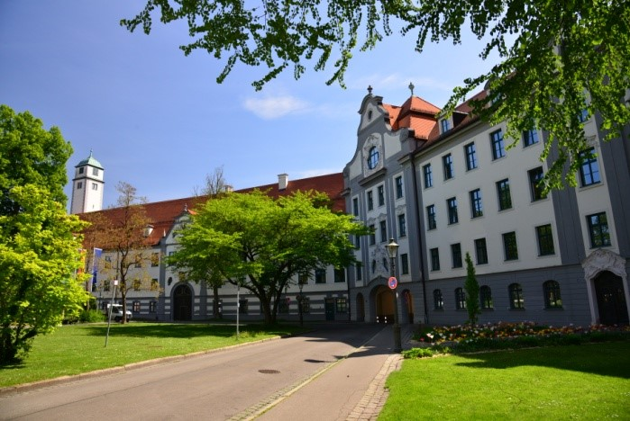
Stiftungsverwaltung
Stiftungsaufsicht
Den gesetzlichen Rahmen für die Errichtung und Verwaltung von Stiftungen mit Sitz in Bayern regelt auf Grundlage des BGB das Bayerische Stiftungsgesetz (BayStG). Letzteres
schützt Bestand und Namen der Stiftung,
sichert die ordnungsgemäße Verwaltung des Stiftungsvermögens und die satzungsgemäße Verwendung der Erträge,
gewährleistet eine staatliche Aufsicht, bezüglich der Rechtmäßigkeit der Verwaltung (Geschäftsführung).
Die Rechtsaufsicht über die ordnungsmäßige Stiftungsverwaltung der rechtsfähigen Stiftungen stellt die Regierung von Schwaben sicher.
Das Geld
ist sicher
5
Notes:
5

Slide 6
Warum stiften?
Mit der Gründung einer Stiftung können Stifter unterschiedlichste Ziele verfolgen.
Besonders häufig wird bei aktiven Stiftern der Wunsch genannt, das gesellschaftliche Leben positiv zu beeinflussen und aktiv an der Gestaltung mitzuwirken. Mit den nötigen finanziellen Mitteln lassen sich manche Dinge einfacher umsetzen.
Mögliche persönliche Ziele, die zur Gründung einer Stiftung führen, können sein:
der Gesellschaft etwas vom persönlichen Erfolg zurückgeben und der Allgemeinheit helfen
die Sicherung und Erhaltung des Vermögens, das oft durch harte Arbeit, gute Ideen, Bescheidenheit und Sparsamkeit über Jahrzehnte entstanden ist
das Umsetzen eigener Vorstellungen durch die Festlegung des Stiftungszwecks für die Ewigkeit
Die Weitervermittlung persönlicher Werte
ein Weiterleben in der Stiftung, z.B. durch Bestimmung des Stiftungsnamens
Möglichkeit der Mitwirkung im Stiftungsrat
Ausbau und Festigung der sozialen Position
die persönliche Situation des Stifters, z.B. keine (geeigneten) Erben
Ersparnis von Steuern
6
Notes:
6

Slide 7
Wie kann ich stiften?
Stiftungswilligen stehen unterschiedliche
Zuwendungsformen und Stiftungstypen zur Verfügung
  rechtsfähige Stiftungen des bürgerlichen Rechts
  rechtlich unselbständige (fiduziarische) Stiftungen
  Zustiftungen
  Verbrauchsstiftungen
  Spenden
  Sonderformen: Stiftungs-GmbH, Stiftungsverein, Hybrid-Stiftung
7
Notes:
7

Slide 8


Wie kann ich stiften?
Die unterschiedlichen Zuwendungsformen und Stiftungstypen
1. Die rechtsfähige Stiftung des bürgerlichen Rechts
Eigener Rechtsträger, eigener Name
Eigene Satzung mit einer breiten Palette steuerbegünstigter Fördermöglichkeiten
Bedarf einer Vermögensausstattung, die eine dauerhafte und nachhaltige Erfüllung des Stiftungszwecks gewährleistet
Erforderlich: Stiftungsgeschäft und Anerkennung durch die staatliche Stiftungsaufsicht
Zuwendungen in das Grundstockvermögen werden steuerlich hoch gefördert
Eignung für (sehr) große Geld- und Sach-Vermögen
8
Notes:
8

Slide 9

Beispiele für rechtsfähige Stiftungen
des bürgerlichen Rechts
Die Karl und Magdalene Haberstock Stiftung
Förderung von Wissenschaft, Erziehung und Volksbildung:
Bereitstellung, Erhalt und Erweiterung einer umfangreichen Sammlung von Kunstgegenständen im Schaezler-Palais der Kunstsammlungen Augsburg
Heinrich und Emma von Hoesslin`sche Stiftung
Förderung der Jugendhilfe und Jugendausbildung durch finanzielle Unterstützungen
a) von besonders befähigten minderbemittelten Studierenden, vorrangig Söhne Augsburger Familien
b) zur Behandlung und/oder sachgerechter Betreuung bedürftiger Kinder und Jugendlicher in dafür geeigneten Einrichtungen
c) gemeinnütziger Einrichtungen in Augsburg, die kranke Kinder und Jugendliche betreuen
9
Notes:
9

Slide 10

Wie kann ich stiften?
Die unterschiedlichen Zuwendungsformen und Stiftungstypen
2. Die rechtlich unselbständige oder fiduziarische Stiftung
(auch Treuhandstiftung genannt)
Ist in die Verwaltungsorganisation des rechtsfähigen Trägers (des Treuhänders) – der Stadt Augsburg – „eingegliedert“, wird aber als Sondervermögen, getrennt vom Haushalt der Stadt, geführt
Kann durch schuldrechtlichen Vertrag gegründet werden
Bedarf nicht der Anerkennung durch die Stiftungsbehörde, sondern unterliegt der Rechtsaufsicht des Trägers (das ist bei der Stadt Augsburg wieder die Regierung von Schwaben als Kommunalaufsichtsbehörde)
Bedarf einer Vermögensausstattung, die eine dauerhafte und nachhaltige Erfüllung des Stiftungszwecks gewährleistet
Zuwendungen in das Grundstockvermögen
werden steuerlich hoch gefördert.
Eignung für größere Geld- und Sach-Vermögen
10
Notes:
10

Slide 11


Beispiele für rechtlich unselbständige oder fiduziarische Stiftungen
Die Max-Gutmann-Stiftung:
Errichtet aufgrund testamentarischer Zuwendung durch Herrn Max Gutmann an die Stadt Augsburg
Stiftungszweck: Förderung karitativer, mildtätiger und sonstiger sozialer Zwecke, sowie die Förderung des Sports in Augsburg
Auszug aus der Augsburger Zeitung vom 17.04.1996:
„Max Gutmann, ein Wohltäter über den Tod hinaus
Max Gutmann, Ehrenbürger der Stadt Augsburg, hat einen beträchtlichen Teil seines Vermögens als dauerndes Vermächtnis bedürftigen Mitbürgern hinterlassen. Zwei Häuser in der Bahnhofstraße wurden in die Max-Gutmann-Stiftung eingebracht. …
Am Haus in der Bahnhofstraße erinnert … eine Gedenktafel an den großherzigen Stifter ….“
11
Notes:
11

Slide 12

Beispiele für rechtlich unselbständige oder fiduziarische Stiftungen
Der Friedrich-Prinz-Fonds:
Errichtet aufgrund testamentarischer Zuwendung durch Herrn Friedrich Prinz zugunsten der Stadtgestaltung und Förderung städtischer Erholungsflächen.
Die Stiftung lobt seit vielen Jahren den Augsburger Fassadenpreis aus. So dient das Erbe bis heute der Verschönerung seiner Vaterstadt
Die Augsburger Wissenschaftsförderung:
Errichtet zu Lebzeiten eines wunschgemäß anonymen Stifters.
Zweck der Stiftung ist die Förderung von Wissenschaft und Forschung, verwirklicht durch Hilfen zur Ausstattung von Büchereien, des Stadtarchivs und der Stadtarchäologie, Nachwuchsförderung durch Auslobung von Preisen und Stipendien für Wissenschaft und Forschung, Förderung von Veranstaltungen und Publikationen wissenschaftlicher Art
12
Notes:
12

Slide 13


Wie kann ich stiften?
Die unterschiedlichen Zuwendungsformen und Stiftungstypen
3. Die Zustiftung zu einer bereits bestehenden Stiftung:
Kein (neuer) eigenständiger Rechtsträger erforderlich
Zuwendung wird im Rechnungswesen der Stiftung getrennt erfasst
Eigener Name der Zustiftung möglich (eigener Name kann auch hier erhalten bleiben)
Die breite Stiftungslandschaft der Stadt Augsburg ermöglicht vielfältige und individuelle Förderzwecke und Zweckbindungen
stärkt langfristig die Kapitalbasis (den Vermögensstock) bestehender Stiftungen zur Erzielung von Vermögenserträgen, geeignet für mittlere und größere Vermögen.
Zuwendungen in das Grundstockvermögen werden steuerlich hoch gefördert
geeignet für Geld- und Sach-Vermögen
13
Notes:
13

Slide 14
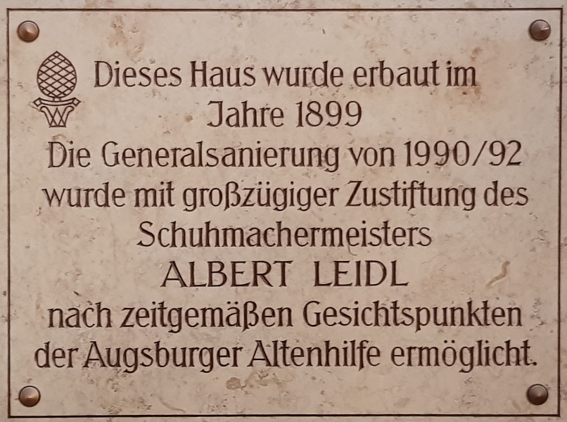

Beispiele für Zustiftungen
Die Albert Leidl Zustiftung zur St. Jakobsstiftung
Stiftungszweck der Paritätischen St. Jakobsstiftung ist die
Förderung der Altenhilfe, der u.A. durch Bereitstellung von Senioren-
Wohnungen mit ambulanter Betreuung verwirklicht wird.
Mit der Zustiftung von Schuhmachermeister Albert Leidl konnte das Haus am Oberen Graben 8 zuletzt in den Jahren 1990-1992 umfassend saniert werden.
Zustiftungen erhöhen die Leistungs-fähigkeit
14
Notes:
14

Slide 15


Beispiele für Zustiftungen
Die Zustiftungen zu St. Servatius
Die Paritätische St. Servatius-Stiftung geht bis ins 14. Jahrhundert
zurück. Stiftungszweck ist die Förderung der Alten- und Krankenhilfe.
Im Laufe der Jahrhunderte hat es, wie aus der Stiftertafel ersichtlich,
eine ganze Reihe von Zustiftungen gegeben (zuletzt von Emma und Richard Wachter).
Mit dieser Zustiftung konnte u.a. das Richard Wachter-Haus errichtet werden, das ebenfalls seniorengerechte Wohnungen mit ambulanten Betreuungsangeboten bietet.
Auch Namensbindung möglich
15

Slide 16
Wie kann ich stiften?
Die unterschiedlichen Zuwendungsformen und Stiftungstypen
4. Die Verbrauchsstiftung
Hat im Gegensatz zur „normalen“ Stiftung keinen Vermögensgrundstock, sondern das Stiftungsvermögen steht selbst für die Zweckverwirklichung zur Verfügung.
Verbrauchsstiftungen können zeitlich befristet (mindestens 10 Jahre) und/oder durch einen konkreten endlichen Zweck (z.B. die Unterstützung von Katastrophenopfern oder die Bekämpfung von Epidemien) eingerichtet werden.
Durch den Wegfall des Kapitalerhalts und der Ertragserwirtschaftung aus dem Kapital ist eine Verbrauchsstiftung insbesondere für Geld- oder Wertpapiervermögen geeignet
Auch die Verbrauchsstiftung unterliegt, soweit rechtsfähig angelegt, der Stiftungsaufsicht bei der Regierung von Schwaben
Ertrags-unabhängiger Mitteleinsatz
16
Notes:
16

Slide 17

Wie kann ich stiften?
Die unterschiedlichen Zuwendungsformen und Stiftungstypen
5. Die Spende
Freiwillige, gegenleistungsfreie Zuwendung zugunsten einer
bestehenden (steuerbegünstigten) Stiftung
Wertmäßig unabhängig
Geld- oder
Sach-Spende
Beispiele für Spenden zugunsten öffentlicher und steuerbegünstigter Einrichtungen der Stadt oder von Stiftungen
Die Viermetz-Spende / Viermetz-Hof
Hauptattraktion des Maximilianmuseums ist der glasüberdachte Innenhof, der nach dem Stifter und Ehrenbürger Kurt F. Viermetz benannt wurde.
17
Notes:
17

Slide 18
Wie kann ich stiften?
Die unterschiedlichen Zuwendungsformen und Stiftungstypen
6. Sonderformen: Stiftungs-GmbH, Stiftungsverein, Hybrid-Stiftung
Neben der Rechtsform der gewöhnlichen Stiftung existieren auch Stiftungen, die in Form einer GmbH oder eines Vereins organisiert sind (Stiftungs-GmbH, Stiftungs-Verein). Hier entfällt die Stiftungsaufsicht (Stiftungs-GmbH und Stiftungs-Verein unterliegen nicht der staatlichen Stiftungskontrolle), im Weiteren können steuerrechtliche Nachteile bestehen.
Bei so genannten „Hybrid-Stiftungen“ setzt sich das Stiftungsvermögen zum einen aus einem zu erhaltendem Grundstockvermögen(-kapital) und zum anderen aus einem Verbrauchsvermögen(-kapital) zusammen. Die Vermögenswerte sind sowohl nach Satzung als auch im Stiftungsgeschäft getrennt zu führen.
Bei der Stadt Augsburg werden diese Modelle derzeit (noch) nicht geführt.
18
Notes:
18

Slide 19
Übersicht zur Rechtsnatur von Stiftungen
Unterscheide: „Öffentliche Stiftungen“ und Stiftungen öffentlichen Rechts.
Öffentliche Stiftungen sind solche, die öffentliche Zwecke verfolgen oder öffentliche Aufgaben wahrnehmen.
Stiftungen des öffentlichen Rechts entstehen durch Rechtsakt (Gesetz). Sie spielen für private Stiftungswillige in der Regel keine Rolle (Ausnahme: evtl. Zustiftungen).
19
Notes:
19

Slide 20
Die steuerlichen Begünstigungen
für Stiftungen und Stiftende
Mittel die für Stiftungen eingesetzt werden, sind doppelt begünstigt:
Der Staat unterstützt die Tätigkeit und die Errichtung von Stiftungen,
die das Gemeinwohl fördern durch Steuervergünstigungen sowohl
auf der Seite der Stiftung als auch
auf der Seite des/der Stiftenden
Der Staat unterstützt
1. Steuervergünstigungen auf der Ebene der (steuerbegünstigten) Stiftung
Körperschaftsteuerfreiheit, Kapitalertragsteuerfreiheit und Gewerbesteuerfreiheit (soweit kein wirtschaftlicher Geschäftsbetrieb unterhalten wird) für die von der Stiftung erwirtschafteten Erträge
Ggf. begünstigter Umsatzsteuersatz (7 %) für bestimmte Zweckbetriebe
Befreiung von der Erbschaftsteuer
Befreiung von der Grunderwerbsteuer
Befreiung von der Grundsteuer (soweit Grundbesitz unmittelbar für
begünstigte Zwecke genutzt wird)
Das Finanzamt geht leer aus
20
Notes:
20

Slide 21
Die steuerlichen Begünstigungen
für Stiftungen und Stiftende
Der Staat unterstützt
Steuervergünstigungen für Stiftende
Befreiung von der Erbschafts- bzw. Schenkungssteuer für Zuwendungen an eine gemeinnützige Stiftung
Zuwendungen vermindern das zu versteuernde Einkommen der Stiftenden (d.h. die Zuwendung kann von der Steuer abgesetzt werden).
  Das gilt bis zu 20 % des Gesamtbetrags der Einkünfte oder (alternativ bei Unternehmen) bis zu 4 ‰ der Umsätze und aufgewendeten Löhne
  Zuwendungen, die diese Grenzen überschreiten, können (zeitlich unbegrenzt) in den folgenden Veranlagungszeiträumen als Sonderausgaben abgezogen werden
Sachspenden aus einem Betriebsvermögen können zu Buchwerten gespendet werden; d.h. stille Reserven müssen nicht aufgedeckt werden
Zuwendungen in das zu erhaltende Vermögen (Vermögensstock) einer Stiftung können zusätzlich zu den genannten Höchstbeträgen im Jahr der
Zuwendung und den folgenden neun Jahren bis zu einem Betrag
von 1 Million € (bei Ehegatten bis zu 2 Millionen €) steuerlich
abgezogen werden
Das Finanzamt erstattet
21
Notes:
21

Slide 22
Interesse geweckt?
Weitere Informationen / Beratung
Das Amt für Finanzen und Stiftungen der Stadt Augsburg ist zuständig für die Verwaltung und Vertretung der von der Stadt geführten Stiftungen. Sitz der Stiftungsverwaltung der Stadt Augsburg ist das Stiftungshaus St. Jakobsstift.
Hier werden Sie in Sachen Stiften und Stiftungen gerne informiert und beraten:
Stadt Augsburg - Amt für Finanzen und Stiftungen, Mittlerer Lech 5, 86150 Augsburg
Amtsleiter: Dieter Uitz Tel. 0821 3 24 - 43 01 Fax 0821 324 – 43 03
Stabsstelle Stiftungskoordination: Frau Erhart Tel. 0821 3 24 - 43 39
E-Mail: stiftungen@augsburg.de
Verfasser: Dipl. Finw. Franz Käsbohrer, Steuerberater und Kämmereileiter a.D.
Bildmaterial: Bildarchiv der Stadt Augsburg
22
Notes:
22

Slide 23
Vielen Dank für Ihr Interesse

